Slide 1
挑战杯·揭榜挂帅 XH-202613 ｜ 赛道B
面向雄安新区"城市大脑"的
车路云一体化协同管控算法与仿真平台
经典交通管控算法的场景适配与优化
FSCC
融序协同控制机制
＝
TRANSYT
走廊协调
＋
SACF
迁移先验
＋
SPCN
相位竞争
＋
安全门控
答辩演示 ｜ 2026 年 9 月

Slide 2
挑战杯·揭榜挂帅 XH-202613 ｜ 赛道B
结论先行：三时段通行效率稳定提升
早高峰
平峰
晚高峰
压力扰动
旅行时间 ↓ 4.52%
平均队列 ↓ 8.27%
1204.2s → 1149.8s
旅行时间 ↓ 8.15%
平均队列 ↓ 14.09%
846.8s → 777.8s
旅行时间 ↓ 7.00%
平均队列 ↓ 12.33%
980.9s → 912.2s
降幅保持 7.51~8.07%
需求 +10%~+30%
平峰鲁棒性验证
真实场景与证据链
方法与口径
雄安 20 个受控路口、294 条道路，4×5 布局 CityFlow 场景
FSCC 分层融合：走廊协调＋迁移先验＋相位竞争＋安全门控
早/平/晚三时段交通流，20/20 份来源表格审计一致
所有收益均以固定配时为基准，统一场景、流量与指标
7,500 仿真步、10 秒决策间隔、固定随机种子，结果可复算
吞吐率 99.97%~99.98% 与基线一致，不夸大饱和场景差异
在可解释、可回退、可复算的前提下，让雄安"窄路密网"三时段通行效率稳定提升
挑战杯·揭榜挂帅 XH-202613｜车路云协同管控算法与平台
2

Slide 3
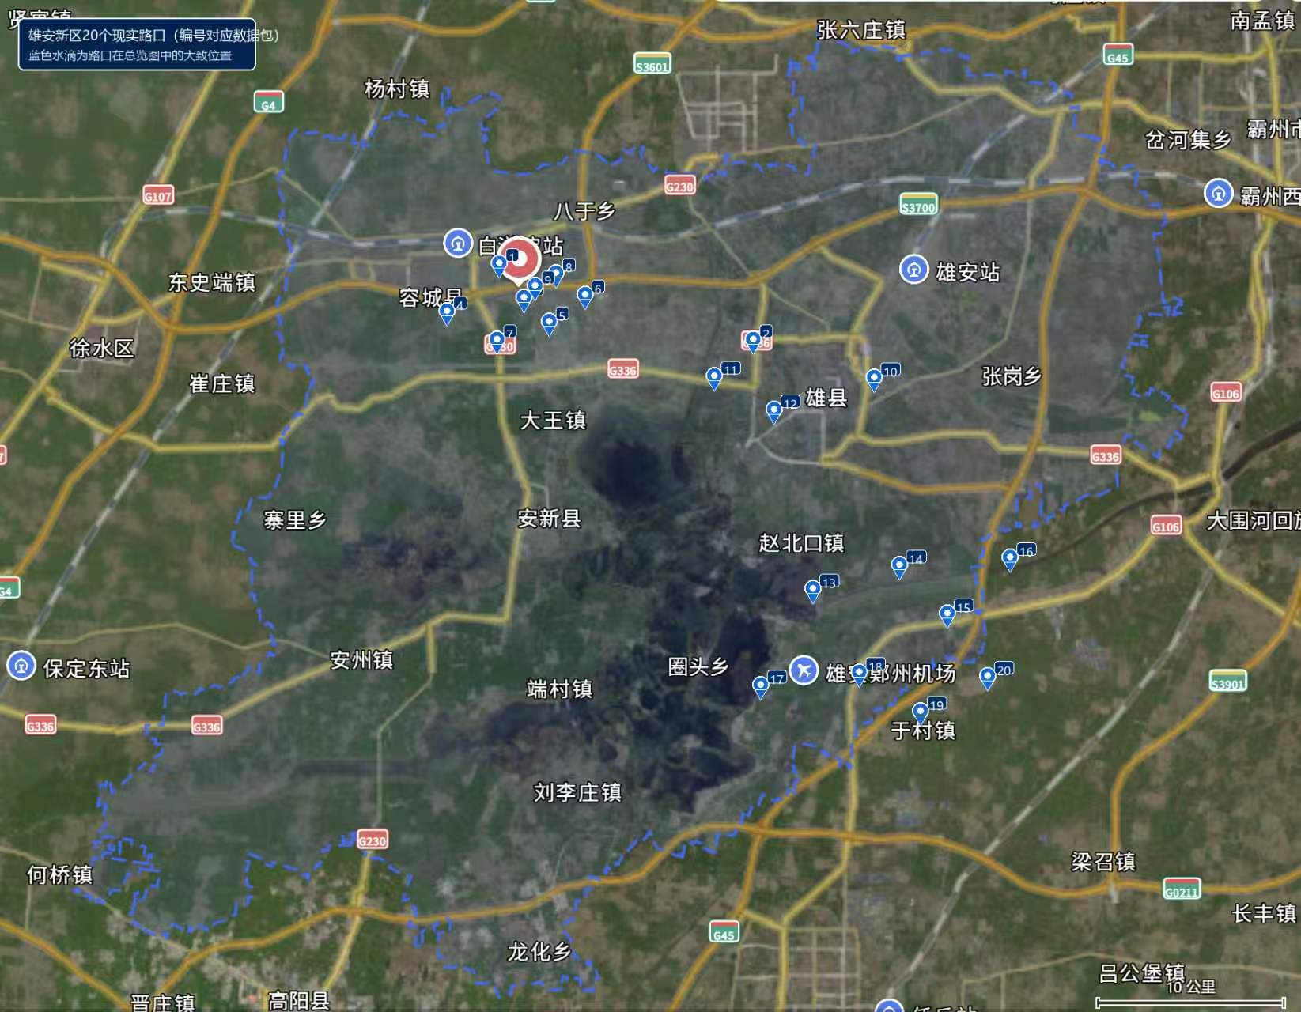
挑战杯·揭榜挂帅 XH-202613 ｜ 赛道B
真实场景：雄安新区 20 个现实路口
场景解析
场景取自雄安真实路网，20 个受控路口与数据包一一对应，来源可审计
路网规模
20 个路口、294 条道路，覆盖早高峰、平峰、晚高峰三类需求
计划车辆数
早高峰 77,749 辆、平峰 54,864 辆、晚高峰 87,051 辆
数据与校验
manifest＋excel_audit＋validate_scenario.py 三重校验，20/20 份来源表格一致
真实数据构建的高保真场景，是后续一切对比实验的公平基础
挑战杯·揭榜挂帅 XH-202613｜车路云协同管控算法与平台
3

Slide 4
挑战杯·揭榜挂帅 XH-202613 ｜ 赛道B
痛点：为什么"窄路密网"难管
路口间距短 · 车流耦合强
需求时变显著
单个路口的局部最优会把排队压力转移到下游，造成相邻路口溢出——"放行一个、堵死一片"。
早晚高峰潮汐特征明显，固定配时缺乏快速响应能力，短时放行收益转化为更长排队。
窄路密网
管控之难
学习类方法难落地
赛题硬性要求（赛道B）
黑盒决策难解释、难复算；异常状态下缺少安全回退，难以满足工程系统的可审计要求。
经典算法场景适配＋参数调优＋性能评估，所有结果必须来自统一场景、可复现、可复算。
需要的是：既保留规则控制的可解释与安全兜底，又能协同多路口时序的自适应机制
挑战杯·揭榜挂帅 XH-202613｜车路云协同管控算法与平台
4

Slide 5
挑战杯·揭榜挂帅 XH-202613 ｜ 赛道B
总体架构：云—边—端混合决策与数据闭环
端：车与路侧设备
车辆位置、速度、信号状态
执行相位 / 速度建议
时间戳与设备身份
状态上报
边：路口控制单元
状态聚合与 12 维编码
C-MP / SPCN 局部决策
最小绿灯、清空相位、安全校验
区域摘要
云：城市大脑协同层
模型版本与策略聚合
跨路口拥堵识别、偏移建议
训练、评估与审计追溯
三层职责
端侧执行
车辆/路侧感知上报，相位执行与速度建议
边侧决策
观测压缩、局部相位决策、硬安全约束（低时延）
安全动作
协调建议
离线回放
轨迹与指标
版本下发
云侧协调
模型版本、走廊偏移、拥堵告警（低频）
统一数据与评估平面
Observation / Action / Result Schema ｜ trace JSON ｜ metrics CSV
模型与场景版本锁定 ｜ 随机种子 ｜ 原始轨迹与复算脚本
平面分离
数据/控制平面分离，统一 Schema，可替换 SUMO/CityFlow
云不越权、边不失控、端可执行——学习模块永远不能越过安全边界直接控制设备
挑战杯·揭榜挂帅 XH-202613｜车路云协同管控算法与平台
5

Slide 6
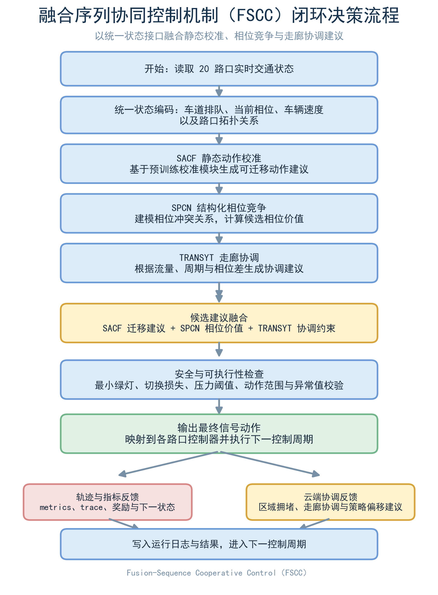
挑战杯·揭榜挂帅 XH-202613 ｜ 赛道B
核心算法：FSCC 闭环决策流程
先协调
▪ TRANSYT 风格层先输出基于周期、绿信比、相位偏移的名义动作
▪ SACF 提供迁移动作价值先验
后修正
▪ SPCN 依据相位竞争给出有界残差修正
▪ 满足最小绿灯、拥堵门控、压力增益、动作范围四重条件，修正才可覆盖名义动作
再约束
▪ 异常/缺失/高不确定时回退最大压力或固定配时
▪ 每一步可解释、可回滚，端到端全程可追溯
计算复杂度
单次决策 O(NAd)，SPCN 竞争矩阵 O(NA²)
20 路口 × 8 相位 CPU 实时完成
闭环反馈
动作轨迹＋队列＋指标写入结果层
作为下一控制周期的反馈输入
每个控制周期形成完整闭环：局部低时延响应 × 跨路口时序协调 × 异常安全回退
挑战杯·揭榜挂帅 XH-202613｜车路云协同管控算法与平台
6

Slide 7
挑战杯·揭榜挂帅 XH-202613 ｜ 赛道B
FSCC 分层职责：每个模块都可单独核验
TRANSYT 风格协调层
共同周期、绿信比、相位偏移匹配车辆到达波，形成走廊级名义方案
最终配置：周期 9 ｜ 平滑系数 0.35 ｜ 即时需求权重 0.35
SACF · 静态动作校准层
Static Action Calibration Framework：基于预训练校准模块生成可迁移动作建议，继承相似交通结构的决策经验
不在线更新，不破坏已验证策略；状态异常时不依赖其输出
FSCC
分层职责
每个模块都可单独核验
SPCN · 结构化相位竞争层
Structured Phase Competition Network：显式建模候选相位竞争关系，只输出有界残差
特别适配窄路密网中相邻方向放行相互影响、排队易传导的情形
安全门控与回退
最小绿灯、拥堵门控、压力增益、动作范围四重约束统一裁决
异常时回退最大压力/固定配时，满足可解释、可回滚、可审计
每项创新都能在配置、动作轨迹、覆盖次数和消融结果中被单独核验
挑战杯·揭榜挂帅 XH-202613｜车路云协同管控算法与平台
7

Slide 8
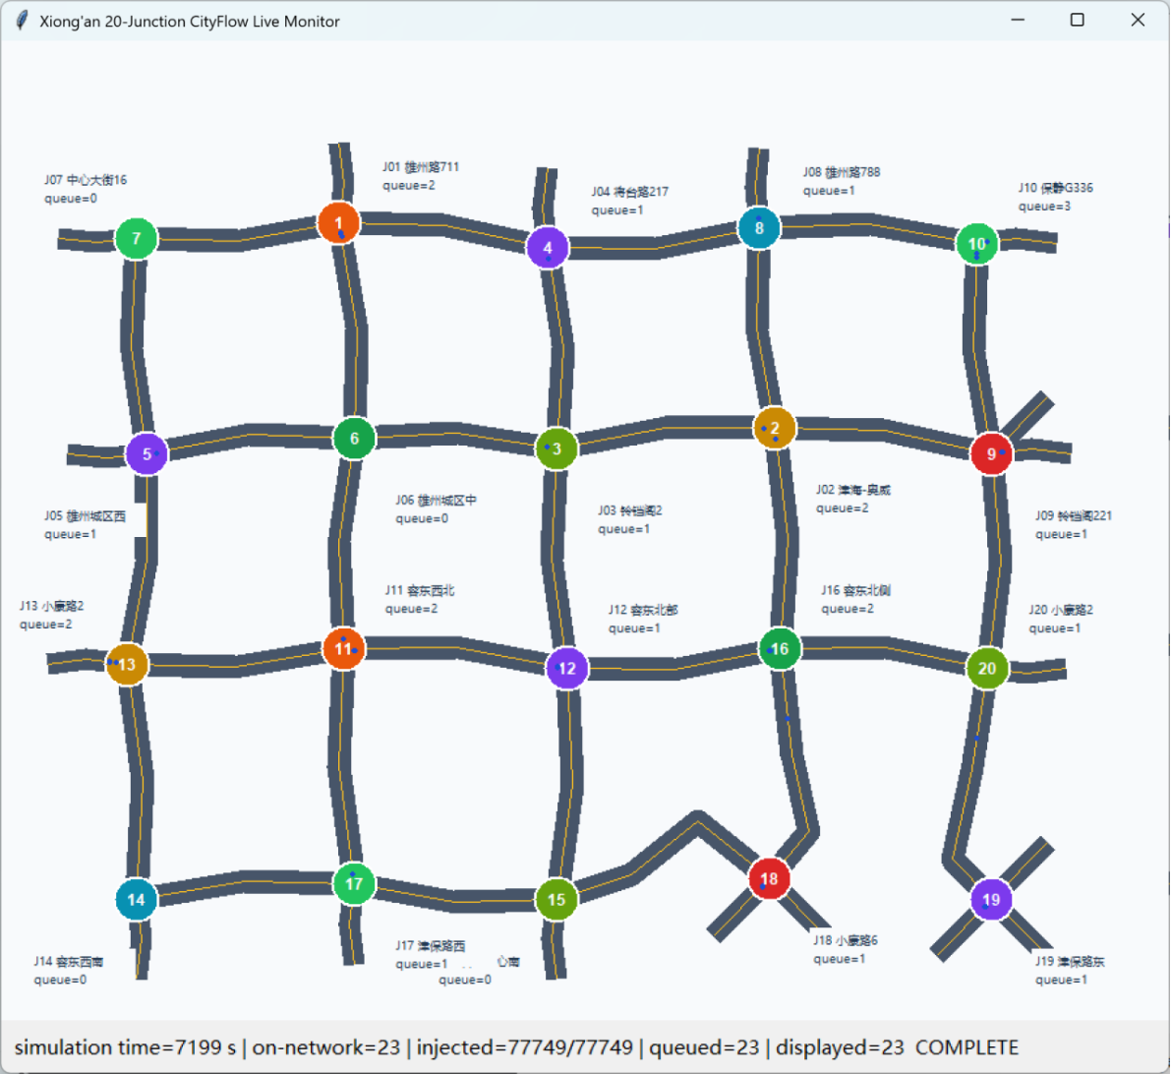
挑战杯·揭榜挂帅 XH-202613 ｜ 赛道B
仿真平台：20 路口 CityFlow 实时动态监测
动态监测解析
4×5 路网布局
20 个受控路口，节点颜色与编号对应当前信号相位
实时队列代理量
节点旁实时显示；底部状态栏记录仿真时间、在网/已注入/已排队车辆
进入主循环的证据
监测视图验证算法动作确实进入仿真主循环，而非离线生成一组指标
插件三道门槛
注册表登记 → 静态契约检查（维度/动作范围）
50~100 步冒烟仿真 → 7,500 步正式评测
"模型能加载但平台不能运行"的问题前置暴露
1
2
3
统一的 SignalAlgorithm 契约（状态 [20,12] → 动作 0..7）让任何算法即插即比
挑战杯·揭榜挂帅 XH-202613｜车路云协同管控算法与平台
8

Slide 9
挑战杯·揭榜挂帅 XH-202613 ｜ 赛道B
实验·基线对比：三时段旅行时间全面下降
与固定配时相比，FSCC 完整组合在三个时段的旅行时间均显著下降，平峰改善最大
关键结论
▪ 旅行时间：早高峰 ↓4.52%，平峰 ↓8.15%，晚高峰 ↓7.00%
▪ 平均队列：↓8.27% ／ ↓14.09% ／ ↓12.33%
▪ 估计延迟同步下降：1076.3s / 706.3s / 840.5s（vs 基线 1130.7 / 775.4 / 909.2）
▪ 吞吐率 99.9704%~99.9816% 与基线完全一致
平峰改善最大
与平峰仍存在较大协调空间的交通机理一致
挑战杯·揭榜挂帅 XH-202613｜车路云协同管控算法与平台
9

Slide 10
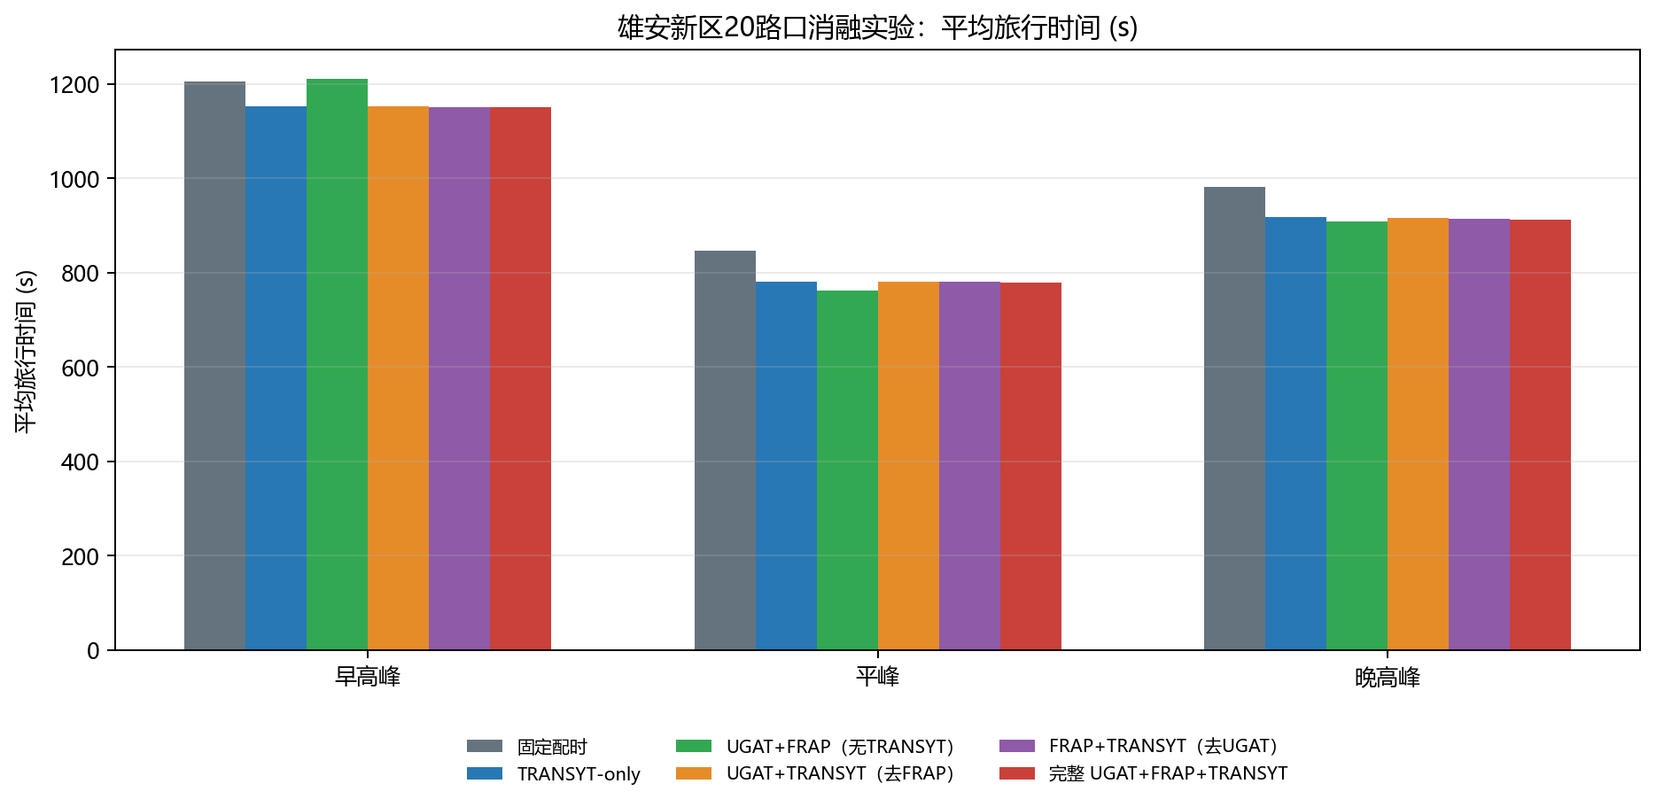
挑战杯·揭榜挂帅 XH-202613 ｜ 赛道B
实验·消融：三模块互补，缺一不可
消融设置
▪ 在同一 20 路口场景、同一时段输入、7,500 步下分别去除 TRANSYT / SPCN / SACF
▪ 完整组合在三时段均取得最低或接近最低旅行时间
▪ 吞吐率与基线一致，改善不来自牺牲通行量
去 TRANSYT（早高峰）
SACF+SPCN 旅行时间反而高于固定配时 +0.60%——高饱和下仅优化单路口会把压力推向邻路
去 SPCN（平峰）
SACF+TRANSYT 与 TRANSYT-only 完全相同——缺少相位竞争结构，先验难以转化为可执行修正
「局部竞争修正＋走廊协调＋安全迁移先验」是互补组合，而非单一模块全时段占优
挑战杯·揭榜挂帅 XH-202613｜车路云协同管控算法与平台
10

Slide 11
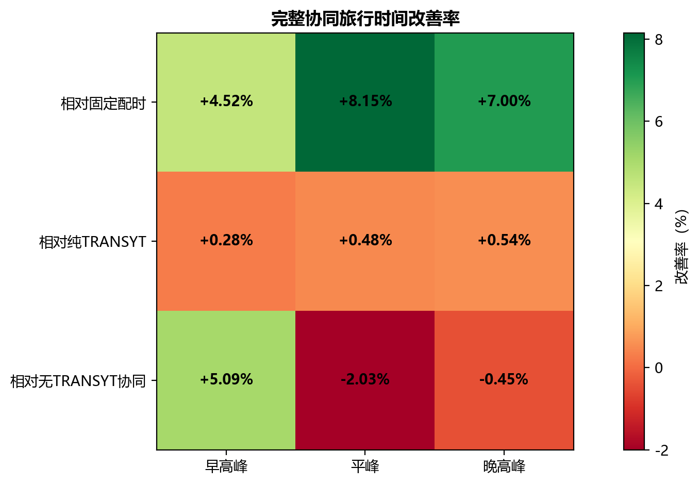
挑战杯·揭榜挂帅 XH-202613 ｜ 赛道B
实验·改善率：相对固定配时三时段全部为正
增益稳定性解读
▪ 完整组合相对固定配时：早高峰 +4.52%、平峰 +8.15%、晚高峰 +7.00%，三时段全部正向
▪ 热力图用于观察组件增益是否稳定，而非只看单一最优点
▪ 结果支持「规则先验、相位竞争、走廊协调互补」的设计判断
▪ 统计边界如实标注：固定随机种子下的可复算点估计，多种子置信区间列为下一步
组件增益在三时段保持稳定正向，而非个别场景的偶然最优
挑战杯·揭榜挂帅 XH-202613｜车路云协同管控算法与平台
11

Slide 12
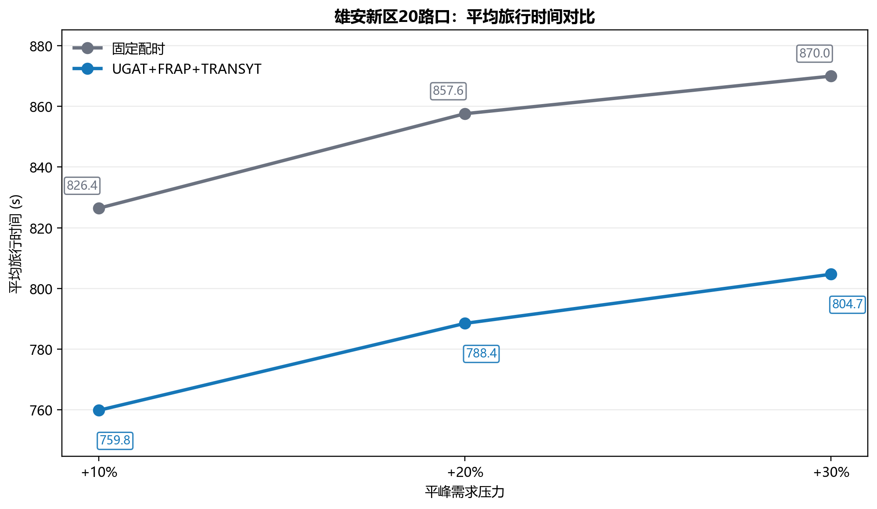
挑战杯·揭榜挂帅 XH-202613 ｜ 赛道B
实验·压力扰动：需求 +30% 仍保持 7.5% 以上降幅
扰动实验结果
▪ 需求 +10%：TT 826.4→759.8s，降幅 8.07%，队列 7.32→6.30
▪ 需求 +20%：TT 857.6→788.4s，降幅 8.06%，队列 9.78→8.43
▪ 需求 +30%：TT 870.0→804.7s，降幅 7.51%，队列 9.09→7.89
▪ 总需求最高 71,323 辆，改善幅度仅缓慢衰减
需求持续增长下 FSCC 的相对收益保持稳定——算法适应的不是某一流量点，而是流量变化本身
挑战杯·揭榜挂帅 XH-202613｜车路云协同管控算法与平台
12

Slide 13
挑战杯·揭榜挂帅 XH-202613 ｜ 赛道B
演示视频导入
0:00–0:30
0:30–1:30
1:30–3:30
3:30–5:30
结尾
1
2
3
4
5
问题与最终效果先行
先给出痛点与三时段改善结论，抓住注意力
雄安 20 路口场景导入
路网、交通流、信号配置加载与校验过程
算法部署与实时协同调控
固定配时→经典基线→完整 FSCC 依次运行
效果对比与指标
旅行时间/延迟/队列/吞吐率实时叠加对比
复现入口与材料索引
README、Docker、复算脚本一键复现
挑战杯·揭榜挂帅 XH-202613｜车路云协同管控算法与平台
13

Slide 14
挑战杯·揭榜挂帅 XH-202613 ｜ 赛道B
工程化与标准化：可替换 · 可回退 · 可追责
可替换
可回退
可追责
▪ 统一插件契约 SignalAlgorithm：状态 [20,12] → 动作 0..7
▪ 算法经注册表接入，主循环无需修改即可切换
▪ SUMO / CityFlow 引擎可互换
▪ 动作越界、模型异常、状态缺失自动回退
▪ 回退目标：最大压力 / 固定配时规则策略
▪ 学习模块只能在规则允许范围内修正
▪ 每次运行保留配置、模型版本、动作轨迹
▪ metrics.csv ＋ trace JSON 全量落盘
▪ 报告中任何数字可由原始结果复算
标准化沉淀
▪ observation / action / result 三类 Schema 作为最小接口集
▪ 场景清单、随机种子、版本锁定、复算脚本构成复现包强制附件
▪ Docker 固化环境：干净机器按 README 可复现至少一个典型场景
统计严谨性（如实标注）
▪ 现有结果为固定种子可复算点估计，不虚报统计显著性
▪ 能耗/CO₂ 未实测即不报数，仅给出可复算的派生口径
▪ 下一步：≥5 随机种子置信区间、通信延迟注入、真实设备闭环
不伪造、不夸大、可复算——工程严谨本身就是答辩加分项
挑战杯·揭榜挂帅 XH-202613｜车路云协同管控算法与平台
14

Slide 15
挑战杯·揭榜挂帅 XH-202613 ｜ 赛道B
团队与分工：一人一责，任务闭环
成员 | 主要负责
杨彬琰 | 算法逻辑与可视化、平台集成、经典基线与主算法实现、实验与消融、报告统稿
黄晓凡 | 场景建模与数据接口设计、智能决策模型（UGAT/FRAP/C-MP）、接口文档
周康睿 | 雄安 20 路口场景构建与数据导入、答辩 PPT 制作
刘一鸣 | Docker 部署与性能优化、运行复现说明（README）
张澜 | 系统演示视频（5–8 分钟全流程）
李丹阳 | 完整实验评估报告（基线/消融/扰动数据汇总）
任务完成标准统一：程序能运行、结果可复现、文档能说明、材料能归档
挑战杯·揭榜挂帅 XH-202613｜车路云协同管控算法与平台
15

Slide 16
挑战杯·揭榜挂帅 XH-202613 ｜ 赛道B
谢谢聆听，请评委批评指正
面向雄安新区"城市大脑"的车路云一体化协同管控算法与仿真平台
赛道B：经典交通管控算法的场景适配与优化

